Slide 1
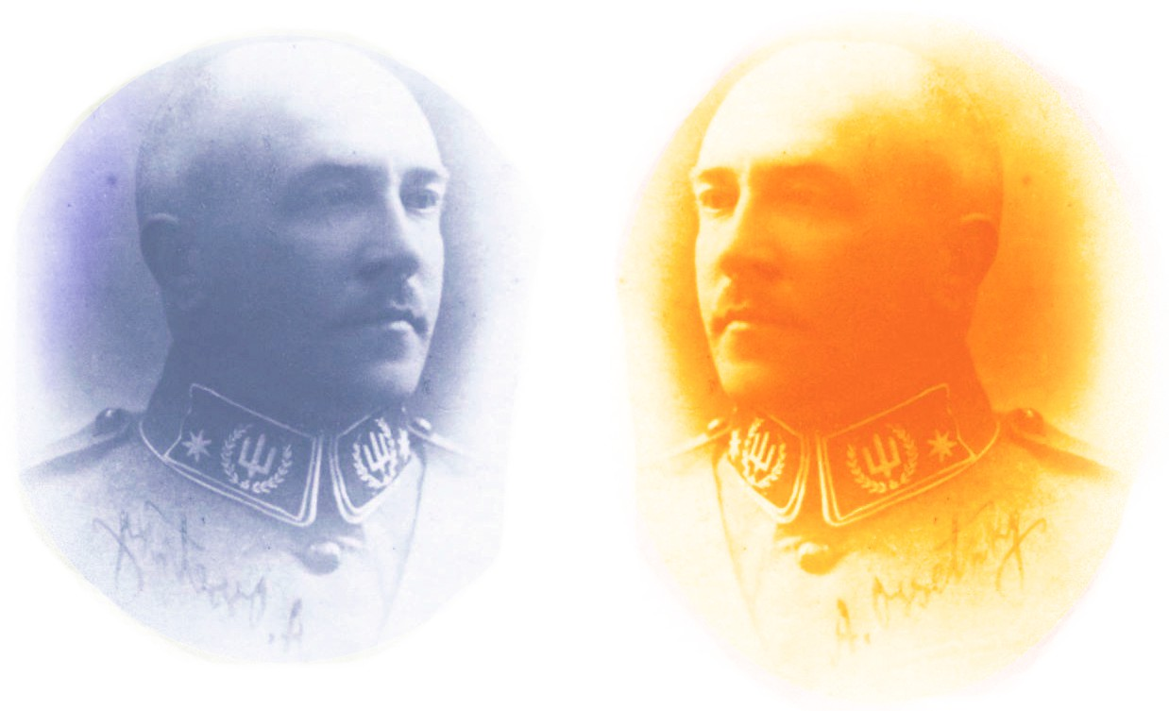
Військова еліта УНР на Волині : Олександр Осецький
Роботу виконав: Боровіков Олексій, учень 9-Г класу Луцької гімназії №21 імені Михайла Кравчука
Науковий керівник: Мельник Андрій Миколайович, вчитель історії Луцької гімназії №21 імені Михайла Кравчука

Slide 2
Автор роботи
Боровіков Олексій Олександрович Учень 9-Г класу
Луцької гімназії №21 імені Михайла Кравчука
Луцьк, Волинська область
Керівник: Мельник Андрій Миколайович

Slide 3
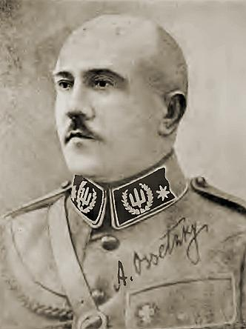
Мета роботи: дослідити життєвий шлях та внесок в історію Волині генерал-хорунжого армії УНР Олександра Осецького.
Завдання: Завдання: коротко проаналізувати наявні факти з життя та діяльності волинянина, генерал-хорунжого армії УНР, Олександра Вікторовича Осецького.
.

Slide 4
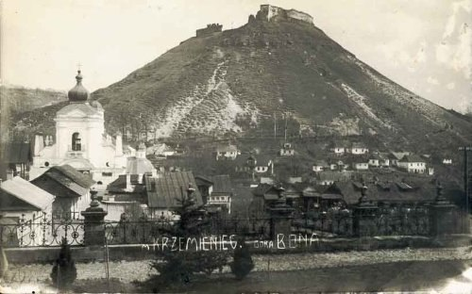
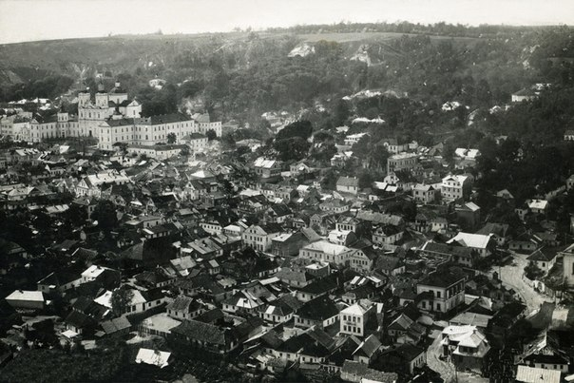
Юні роки Олександра Осецького
24 липня 1873 року в містечку Кременці Волинської губернії в дворянські родині народився майбутній генерал-хорунжий армії УНР – Олександр Вікторович Осецький.
Рідний Кременець Олександра Осецького

Slide 5
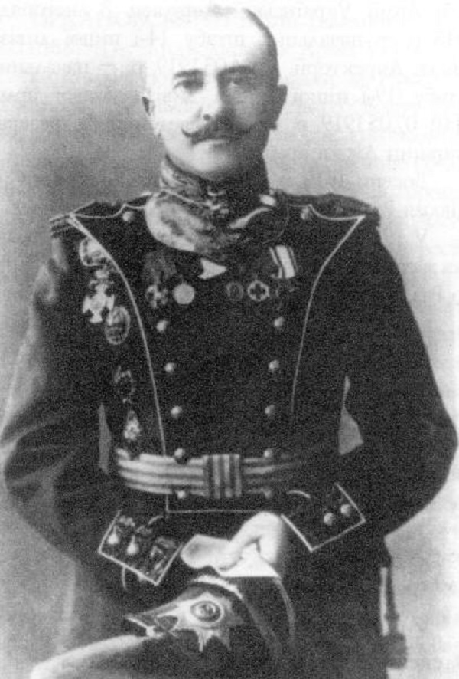
Служба в армії Російської імперії
Як і переважна більшість дворян, Олександр пов’язав своє життя з армією.
У травні 1917 року Олександра призначили командиром бригади 2-ї гренадерської дивізії Гренадерського корпусу.
Останнє звання Олександра Осецького у російській армії - генерал-майор.
Олександр Осецький у російській армії

Slide 6
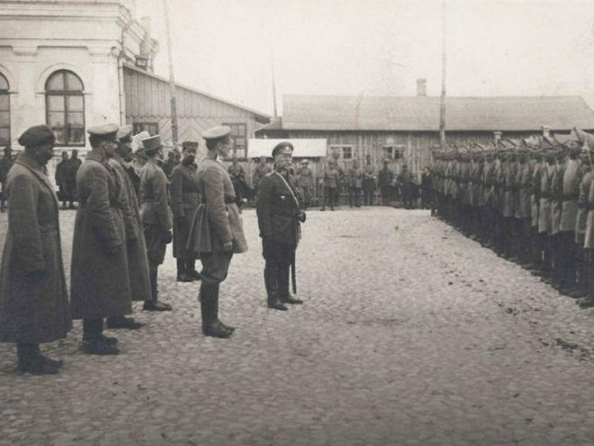
Олександр Осецький у період революційних подій 1917-1921 років
Три шляхи подальшої життєвої долі:
Залишитись вірним російській монархії та підтримати білогвардійський рух.
Приєднатись до більшовиків і боротись за встановлення нової влади.
Підтримати Центральну Раду та взяти участь у розбудові українських збройних сил.
Олександр Осецький обрав останній шлях – боротьба за вільну Батьківщину.
Почесна сотня Сірожупанної дивізії Армії УНР у Володимирі-Волинському, 1918 рік

Slide 7
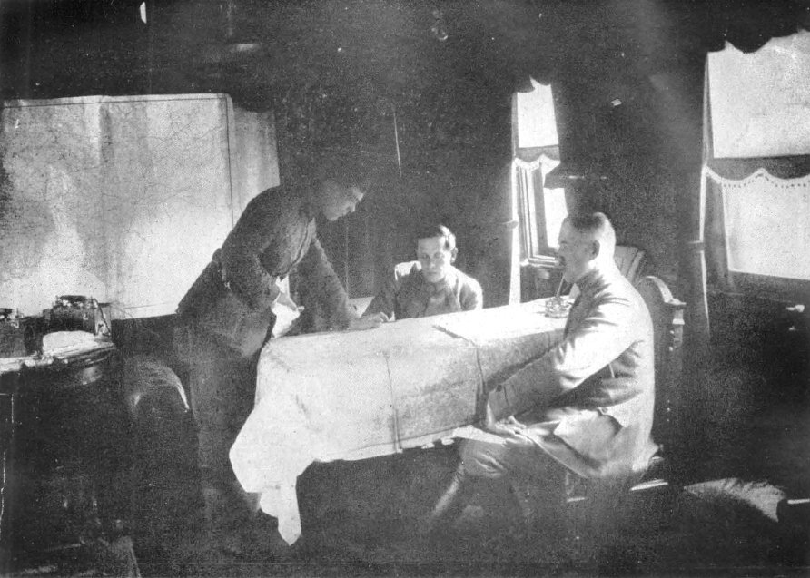
Перші вищі військові посади Дієвої Армії УНР
З 15 листопада 1918 — Наказний Отаман УНР та за сумісництвом начальник Генерального штабу військ Директорії.
З 1919 року — за сумісництвом заступник Військового міністра УНР та головний інспектор військ УНР.
З 7 квітня 1919 — командувач Холмської групи Дієвої армії УНР (одночасно — в. о. Наказного Отамана УНР).
Олександр Осецький (праворуч) та Симон Петлюра (посередині)

Slide 8
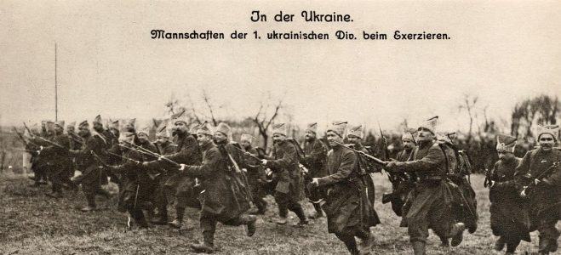
Підтримка Дієвої Армії УНР на Західній Волині
Однією з причин успіху Дієвої Армії УНР на Західній Волині було розгортання волинського партизанського руху в тилу Війська Польського.
За тогочасним свідченням, у квітні також з усього Луцького повіту «багато селян записалося доброохотно до сірожупанників».

Slide 9
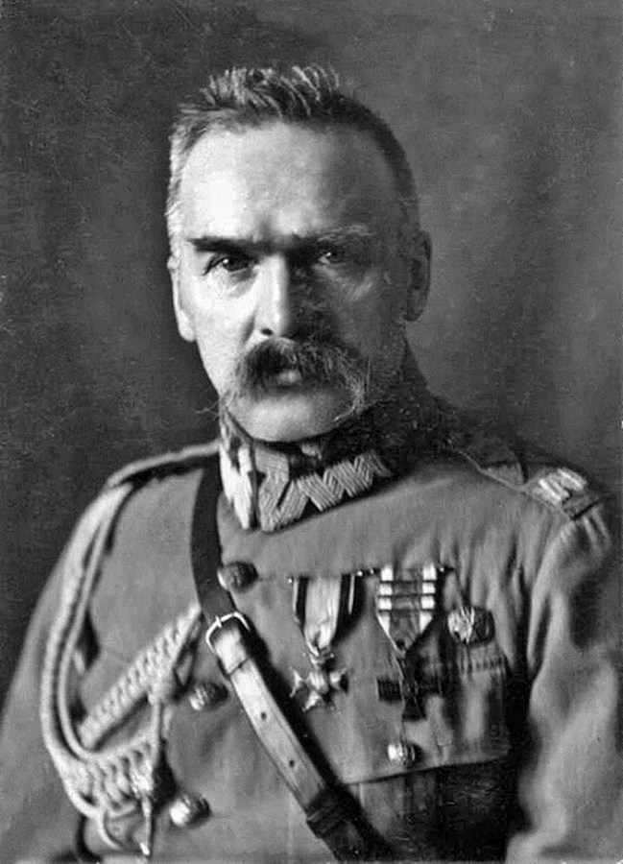
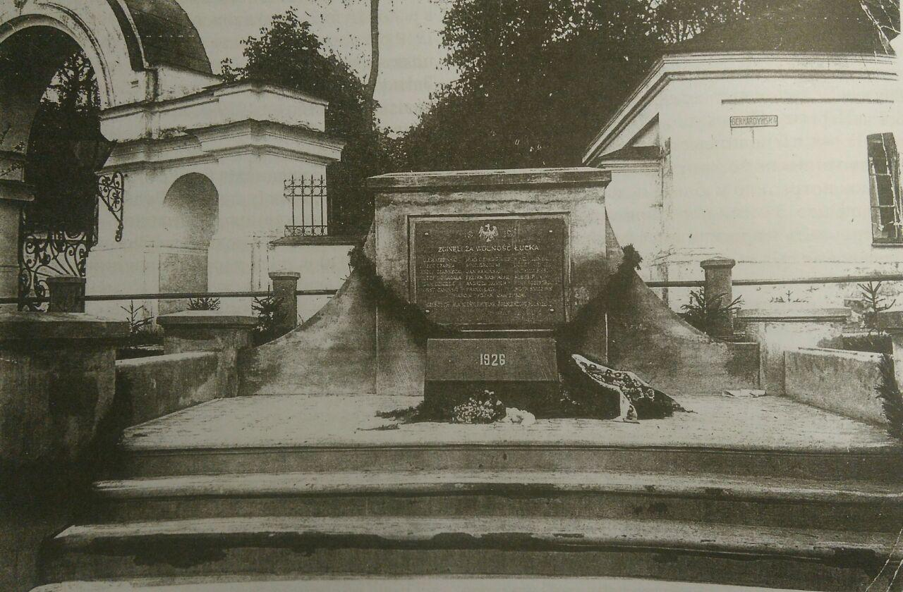
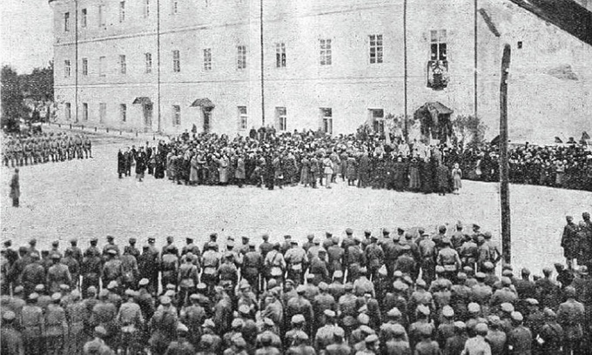
Прорахунки військового командування. Здача Луцька
Після розгрому Холмської групи 17 травня цього ж року Осецький обіймав лише посаду Наказного Отамана.
З 26 грудня 1919-го по 6 січня 1920-го Осецький став військовим комісаром Директорії України.
А з 26 квітня 1920 року - представником Головного Отамана УНР при Юзефі Пілсудському.
Луцьк захоплений поляками,
16 травня 1919 року
Пам’ятник
«1919. Zgineli za wolność Łucka»
Юзеф Пілсудський

Slide 10
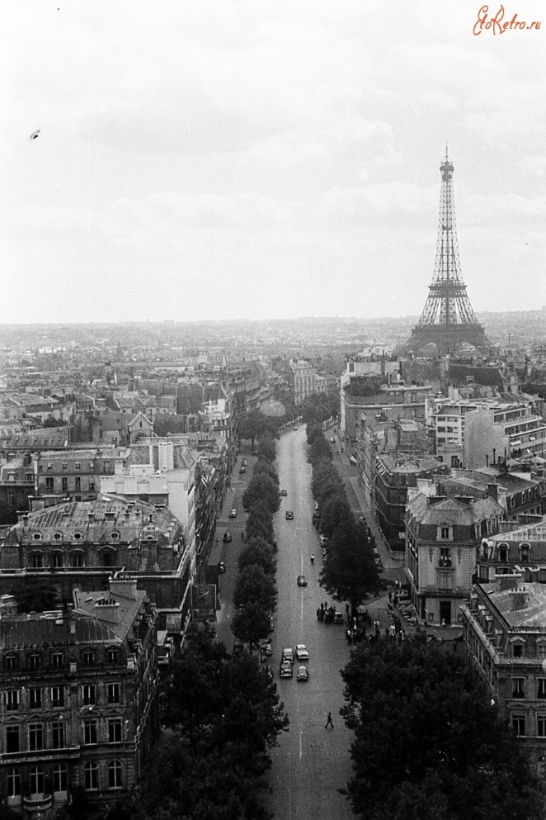
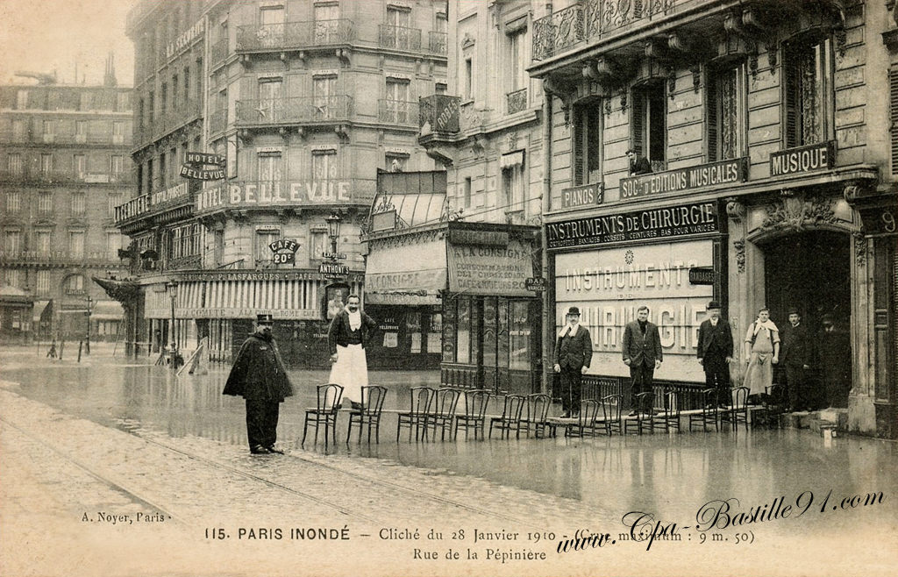
Смерть генерала армії УНР Олександра Осецького
26 лютого 1937 року генерал-хорунжий, колишній Наказний отаман армії УНР, голова військової місії в Бельгії Олександр Вікторович Осецький помер у Парижі.

Slide 11
Висновки
Олександр Осецький був непересічною постаттю у військовій історії України періоду 1917-1921 років.
Під час дослідження ми переконались, що Олександр Осецький був надзвичайно вірний українській національній ідеї та Головному Отаману Симону Петлюрі.
Беззаперечним фактом залишається те, що генерал сприяв розвитку незалежної України у період революційних подій 1917-1921 років.

Slide 12
Використана інформація
«Наукові записки Рівненського обласного краєзнавчого музея. Випуск XV. Матеріали наукової конференції «Волинь в Українській революції 1917-1921 рр.»»
Сергій Лис «Сірожупанники Дієвої Армії УНР в обороні від Війська Польського у березні-травні 1919 р.» «Наукові записки РОКМ. Випуск XV (с. 14-21)»
https://uk.wikipedia.org/wiki/Осецький_Олександр_Вікторович
https://www.volynnews.com/news/society/pryvidkryta-istoriya-upa-volynskyy-heneral-oleksandr-osetskyy/
https://www.tenews.org.ua/post/view/1511266398-do-100-richchya-unr-general-oseckiy-z-kremencya
http://www.hroniky.com/news/view/8230-pohliad-petliura-u-travni-1919-roku-bez-oporu-viddav-lutsk-poliakam
http://you-books.com/book/Ya-Yu-Tinchenko/Oficzerskij-korpus-Armii-UNR-1917-1921-kn-2

